Slide 1
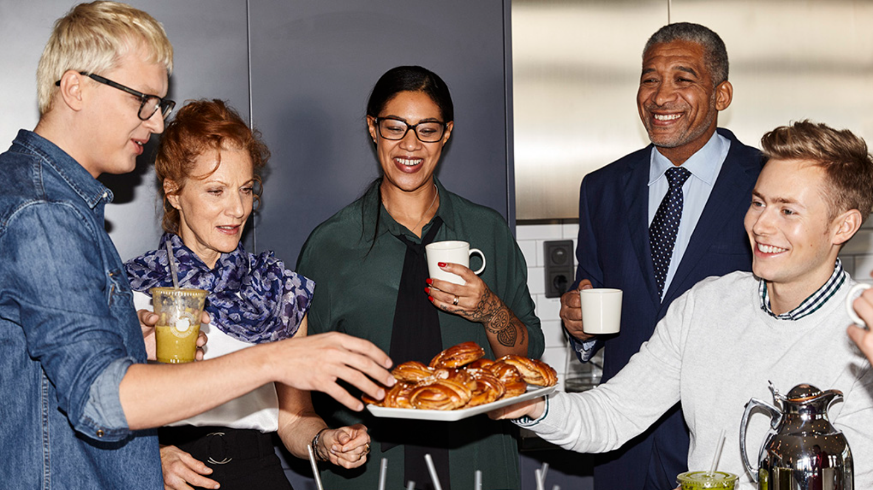
Utbildning för Vision-ombud

Slide 2

Mål
Du ska efter utbildningen:
Ha en bild av vad som ingår i uppdraget Vision-ombud och hur det ska utföras
Känna dig stolt och engagerad i uppdraget
Uppleva en ökad trygghet i rollen som Vision-ombud
Bidra till att Vision får fler medlemmar och en ökad facklig närvaro på våra arbetsplatser
Notes:
Vision-ombud är ett jätteviktigt uppdrag oavsett hur hemmaplan ser ut! Det är Vision-ombudet som är allra närmast medlemmarna och som vet vad som händer ”på plats”
Berätta gärna redan här om beslutet på förbundsmötet 2022 om att öka i facklig styrka Satsning på ökad facklig styrka (vision.se) Vi kommer att prata mer om detta under dagarna men det är ett av de två ben den fackliga rörelsen står på! Det andra är förhandling

Slide 3
Program dag 1
9.00 Hej och välkomna!
9.45 Att företräda
10.30 Lagstiftningar
12.00 Lunch
13.00 Lagstiftningar, forts
15.30 Reflektion
16.00 Tack för idag
Notes:
Understryk att det är viktigt att vara med hela tiden, att ni kommer att hålla tiderna och att man ska ha 100% närvaro båda dagarna för att bli godkänd!
Blir det problem med deltagandet så hör av till utbildningsenheten utbildning@vision.se

Slide 4
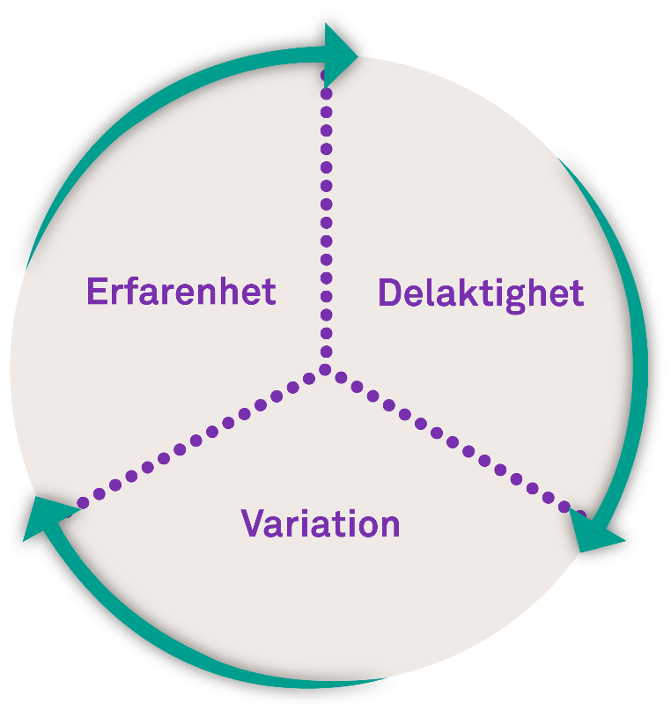
Din roll under utbildningen
Delta aktivt
Ta ansvar för ditt lärande
Bidra till andras lärande
Notes:
Visions syn på lärande innebär att vi lär oss tillsammans. Som kursledare/utbildare kommer vi att guida och leda men utbildningen kommer bara att bli kanonbra om alla hjälper till! Bidrar med egna erfarenheter, ställer frågor, deltar i alla diskussioner. Det finns inga dumma frågor, en sliten klyscha men ändå så sann. Och om man inte frågar här, när ska man då fråga?

Slide 5
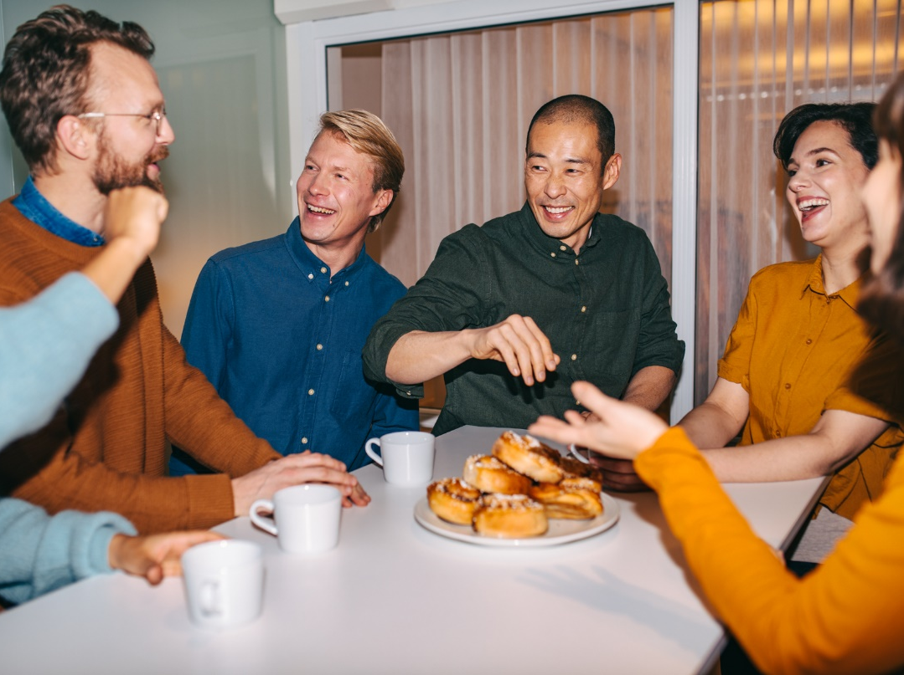
Förslag på förhållningssätt
Vad är viktigt för dig?
Delar med oss
Lyssnar aktivt
Ställer frågor (i chatt eller i bild)
Är öppna, nyfikna och närvarande
Har tålamod och visar respekt
Har roligt tillsammans
Håller tider och tar pauser
Det som sägs här stannar här
Notes:
Ofta pratar man om trivselregler eller liknande. Vi väljer att prata om förhållningssätt. Det är i hur vi förhåller oss till varandra som kommer att skapa den känsla vi har under utbildningsdagarna och vad vi bär med oss.
Detta är förslag, grundade på erfarenhet från andra utbildningar men öppna för att gruppen vill ha andra, fler eller färre trivselregler.

Slide 6
Presentation
Jag heter……
Jag har varit Vision-ombud sedan….
Till vardags finns jag på….
Min ”hemliga” talang är….
Notes:
Låt deltagarna presentera sig utifrån frågorna på PPT.
Den tredje frågan gäller arbetsplats och den fjärde är dels en stämningshöjare, dels något att hänga upp deltagarnas namn på om man har svårt att lära namn.
Ett tips är att den kursledare som inte håller i denna del är den första som presenterar sig, på det sättet har man satt tonen för presentationen. Tänk på att inte avslöja för mycket! Då punkteras nästa övning

Slide 7
Vem tror du att vi är?
Ålder
Yrke
Bostadsform
Fritidsintresse
Ålder
Yrke
Bostadsform
Fritidsintresse
Notes:
Låt deltagarna surra vid borden/i grupprum och berätta vad de tror om er som är kursledare/utbildare.
Övningen ska vara lekfull!

Slide 8

Varför är detta en viktig övning?
Notes:
Allt i våra utbildningar sker av en anledning, även denna övning! Det är en lek, ja visst men låt deltagarna diskutera i sina grupper och sedan berätta hur de har tänkt
Vi kommer att prata en hel del om att företräda under utbildningen. Det är viktigt att veta att vi alla bär på ”fördomar” , eller vad vi vill kalla det, för de påverkar oss. Ingen behöver outa sig men skicka med att var och en behöver fundera över vad de själva ser och hur de tänker.
Övningen syftar till att öppna för hur lätt det är att tro saker och att de inte alltid är riktiga.
En mycket viktig kunskap att bära med sig när man företräder medlemmar och medvetenheten gör oss till bättre företrädare.

Slide 9

Dags för rörelse

Slide 10
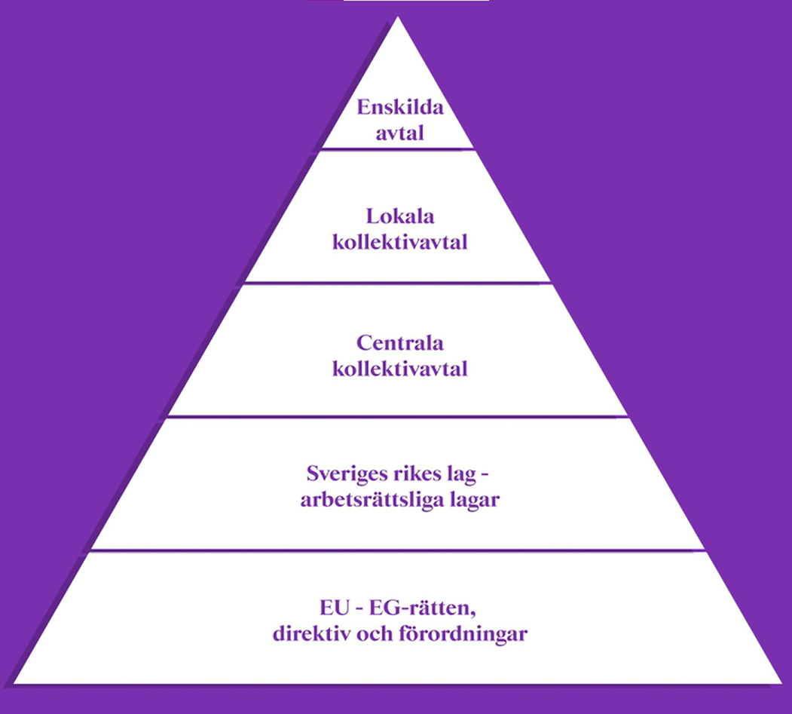
Notes:
Detta är en extremt viktig bild för förståelsen hur den svenska modellen är uppbyggd!
Vi pratar en del om den i e-utbildningen och den kommer att återkomma flera gånger!
Tidigare låg lagstiftningen längst ned men i och med inträdet i EU tas där beslut som alla länder måste implementera i sina lagstiftningar. Detta kan vara problematiskt, då vi har den svenska modellen där politiken ska ”pilla” så lite som möjligt i arbetsrätten och beslut ska tas av marknadens parter, Arbetsgivar- och arbetstagarorganisationer. För att det ska kunna fungera behöver arbetsgivare och arbetstagare vara organiserade, alltså både arbetstagare och arbetsgivare behöver vara medlemmar i sina respektive organisationer. Det är en av anledningarna till beslutet om att öka i facklig styrka. Allt hänger ihop! Det går inte att ha enskilda avtal om allting, det vore en praktisk omöjlighet.
Det finns flera exempel på när det blivit bekymmer med eu-beslut när de kommit till Sverige, ett exempel är arbetstidsdirektivet
I den svenska modellen är lagstiftningen bottenplattan och det är verkligen botten. Lagarna stiftas av riksdag och regering, alltså i politiken. Var noga med att påpeka varför det är viktigt med kollektivavtal (det kommer en övning senare under dagarna, men detta kan inte sägas nog många gånger) de allra flesta arbetsrättsliga fördelarna i Sverige finns i avtalen!
Centrala KA tecknas på ”högsta nivå” I vårt fall är det ytterst Förbundsstyrelsen
Lokala KA tecknas av Avdelningar, klubbar eller av Visions center och gäller hos en specifik arbetsgivare
Det enskilda avtalet är det avtal medlemmen har med arbetsgivaren. Alla har minst ett sådant, anställningsavtalet.

Slide 11
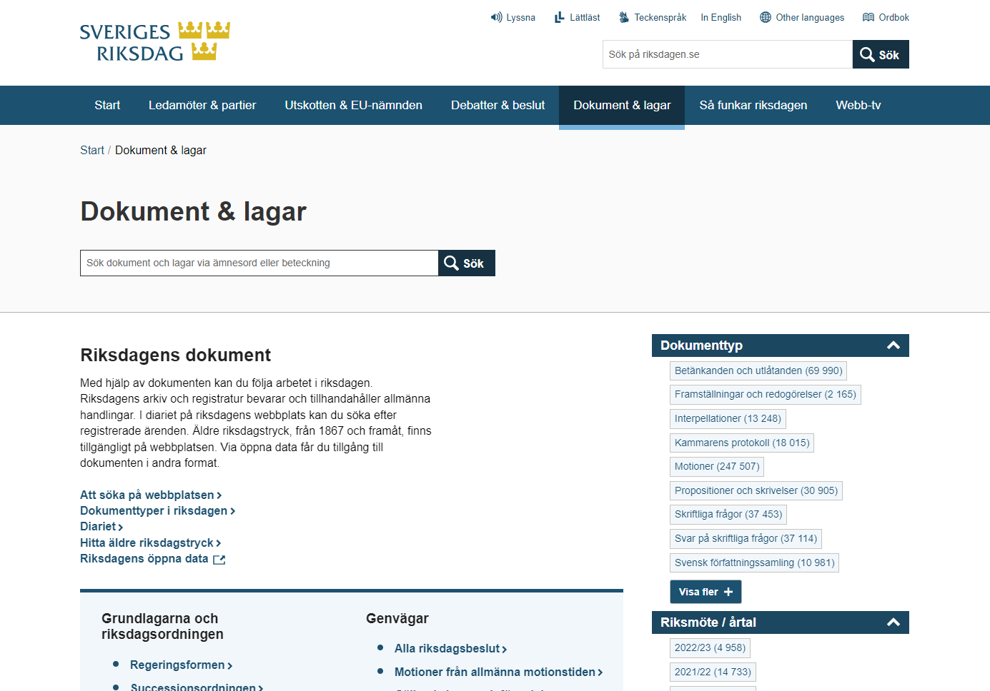
Var hittar man aktuella lagtexter
Dokument & lagar - Riksdagen
Notes:
Lättaste sättet att läsa lagar på är att gå in på Riksdagens hemsida och söka efter lagen man letar efter.
Smart är att lägga länken bland favoriter i den webbläsare man använder.
Det finns digitala eller analoga anteckningsböcker man kan använda om man vill anteckna
Det är frestande att ha en lagbok, t ex Åhnbergs men problemet är att det kan ha kommit uppdateringar av lagen och då ser man inte den senaste lagtexten. Här kan man också se vilka förändringar som gjorts och när.
Att byta ut sin bok som man är van vid att använda kräver en invänjning i längden kommer det att fungera vidare
Viktig här är att som kursledare/utbildare har vi vanor sedan länge, men deltagarna kanske bekantar sig med arbetsrättslig lagstiftning för första gången och då är detta arbetssätt helt naturligt!

Slide 12
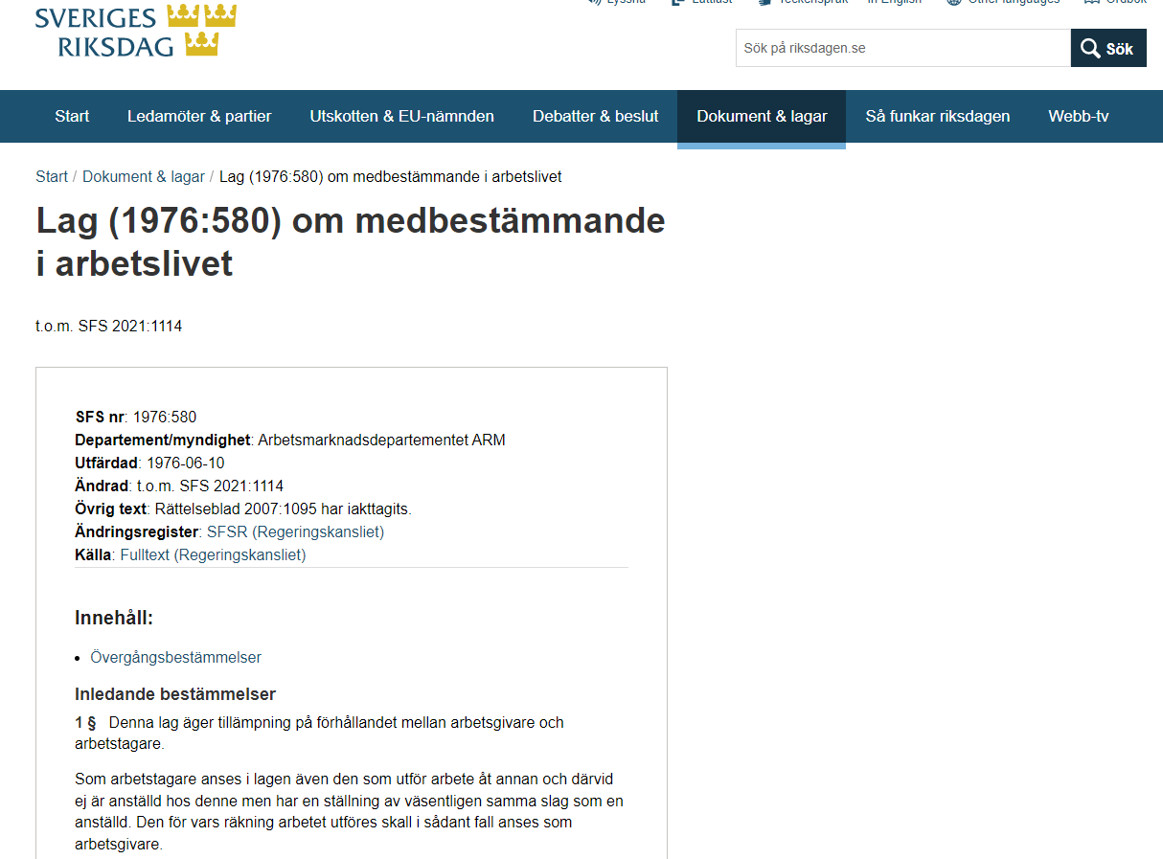
Lag om medbestämmande i arbetslivet
Notes:
I dagligt tal Medbestämmandelagen eller MBL
En av de lagar som kom på 70-talet och som ville ge större inflytande för de anställda.
Den grundar sig i arbetsgivare, arbetstagare och kollektivavtal.
Det vanligaste när man pratar om MBL är §11 §14 och §19 men MBL är mycket mer, där regleras föreningsrätt, förhandlingsrätt, vetorätt, medling och mycket mer.
Delar av MBL är dispositiv dvs man kan lokalt förhandla fram förbättringar. Sådana förhandlingar bör ombud inte göra på egen hand. Hjälp finns i avdelningen/klubben eller hos Vision Direkt om arbetsgivaren vill förhandla.
Viktigt att tänka på att alla överenskommelser i sin helhet ska vara en förbättring av lagen! (och går man tillbaka till pyramiden gäller det alla delar, ju högre upp desto fler fördelar, för varje nivå förhandlas förbättringar)
Hos många arbetsgivare finns samverkansavtal och MBL är en av de lagar som lokalt förbättrats genom ett samverkansavtal.

Slide 13
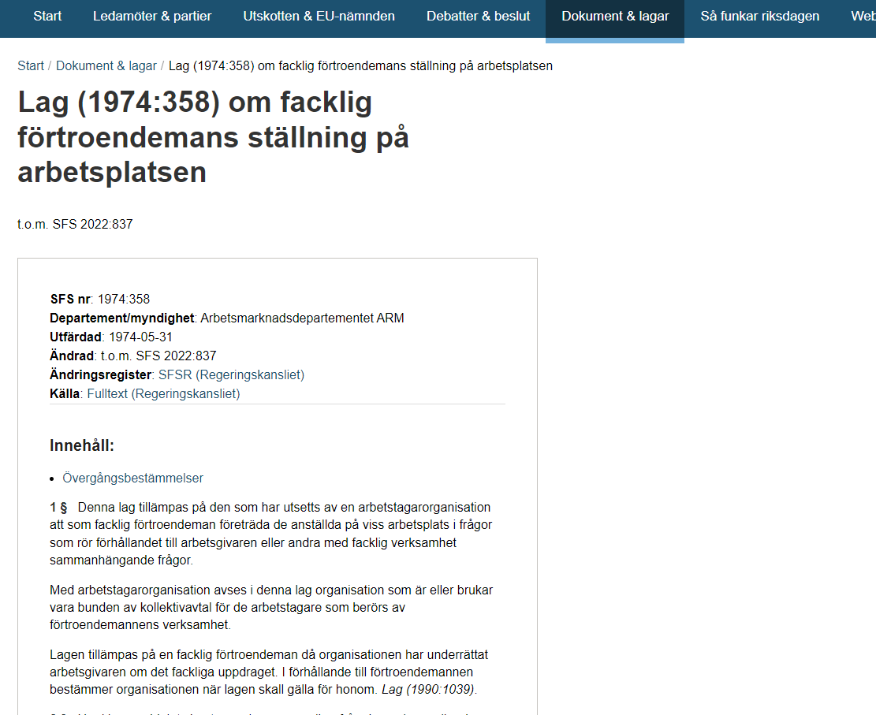
Lagen om facklig förtroendemans ställning på arbetsplatsen
Notes:
I dagligt tal FML
En kort men mycket viktig lagstiftning det är på den en stor del av vårt fackliga arbete grundar sig.
Viktiga § är
En förtroendevald ska vara vald av medlemmarna på arbetsplatsen och anmäld till arbetsgivaren. FML gäller bara dem som de fackliga organisationerna rapporterar som förtroendevalda och för att t ex Vision ska kunna anmäla någon som facklig företrädare måste denna vara vald. Som en parantes är det också viktigt att personen är reggad på mina sidor med sitt uppdrag så att förbundet kan både hänvisa, hjälpa och informera.
Rätten att vara ledig för det fackliga uppdraget. Den som är vald och anmäld har rätt att vara ledig från sina ordinarie uppgifter för att kunna göra det som uppdraget kräver. Det ska alltså inte ligga uppgifter och vänta när man kommer tillbaka. Detta är lättare sagt en gjort men ändå viktigt att veta! Exempel på denna ledighet kan vara när Vision har möte för att diskutera internt arbete, t ex hur vi lokalt ska öka medlemsantalet
Rätten att vara ledig med lön och bibehållna förmåner. Lite förenklat kan man säga att om det facklig uppdraget man är ledig för sker på den egna arbetsplatsen eller området man företräder har man rätt att utföra uppdraget utan löneavdrag och skulle det finnas rätt till andra förmåner (OB och övertid är nog vanligast) ska man behålla också detta.
Kommer vision-ombuden i diskussioner kring detta med arbetsgivaren bör de ta hjälp av sin avdelning/klubb eller Vision Direkt

Slide 14
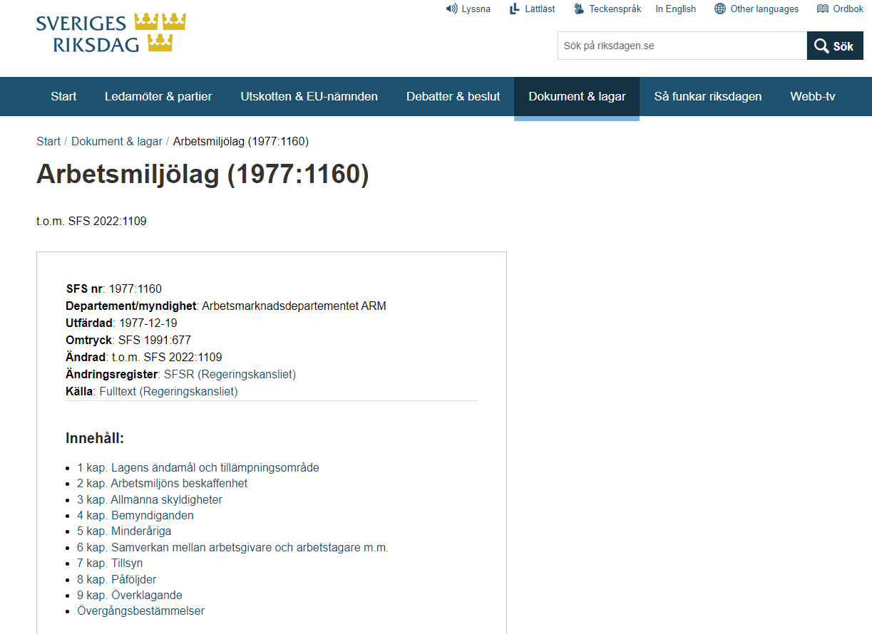
Arbetsmiljölagen
Notes:
Arbetsmiljölagen är en lag som Vision-ombuden bör känna till, inte för att de kommer att använda den särskilt mycket utan för att det är ofta ett smart drag kroka arm med skyddsombuden när det strular på en arbetsplats. Arbetsmiljölagen är en relativt skarp lagstiftning ( t ex 2 kap 1§ som kan översättas till ”alla har rätt att ha det bra på jobbet” en grov förenkling men den är intressant om man läser noga) som ställer krav på arbetsgivaren och arbetsmiljön.
Det är också en lag som ofta är en del av samverkansavtalen och i samverkan har Vision-ombudet en viktig roll.

Slide 15
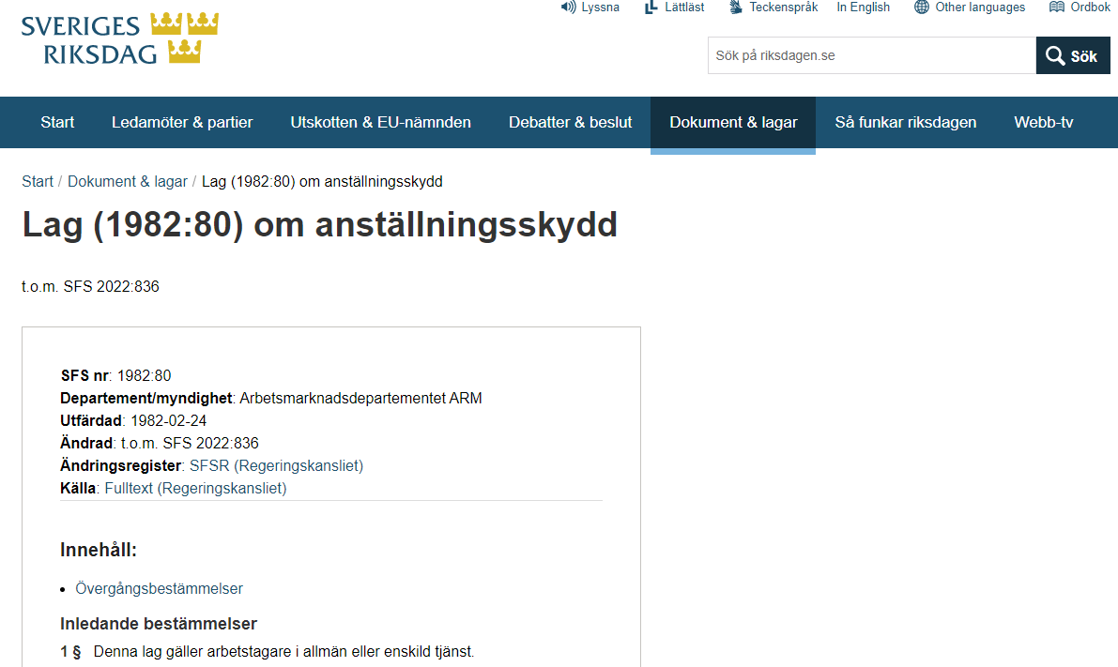
Lagen om anställningsskydd
Notes:
Också kallad LAS
Inte heller detta är en lag vi kommer att djupa så mycket i.
Men! Om det kommer upp frågor vid något förhandlingstillfälle som rör en eller flera medlemmars anställning bör Vision-ombudet ajournera mötet efter att ha fått så mycket information som möjligt och omedelbart ta kontakt med sin klubb/avdelning eller Vision Direkt! Och det kan vara bråttom!

Slide 16
Arbetstids-
lagen
Semester
lagen
Diskriminerings
lagen
Studieledighets-lagen
Notes:
Här är några fler exempel på arbetsrättslig lagstiftning som man som Vision-ombud kan stöta på.
All lagstiftning är såklart viktig men ingen (eller i a f väldigt få) har alla lagar i huvudet. Läs och fundera, diskutera med fackliga kollegor och gå in på Frågor och svar på visions webbplats (har du tid kan du visa hur det ser ut Frågor och svar (vision.se) (inlogg krävs) och sist men inte minst är Vision Direkt öppet 8-20 alla vardagar. Numret att ha på kortnummer är 0771 44 00 00. Finns direktval för förtroendevalda!
I Vision är man aldrig ensam!

Slide 17

Samverkan
Notes:
Många arbetsgivare men inte alla har ett samverkansavtal.
I e-utbildningen berättar Simon om hur ett samverkansavtal kan förbättra det lokala arbetet.
Kolla av i gruppen hur många som har ett samverkansavtal (ställ tre frågor; vi har ett, vi har inte något eller jag vet inte) Att inte veta är helt OK, men då blir det en viktig uppgift att ta reda på hur det ser ut hemma när utbildningen är slut
Är alla deltagarna från samma avdelning eller klubb kan man här berätta hur det ser ut lokalt

Slide 18
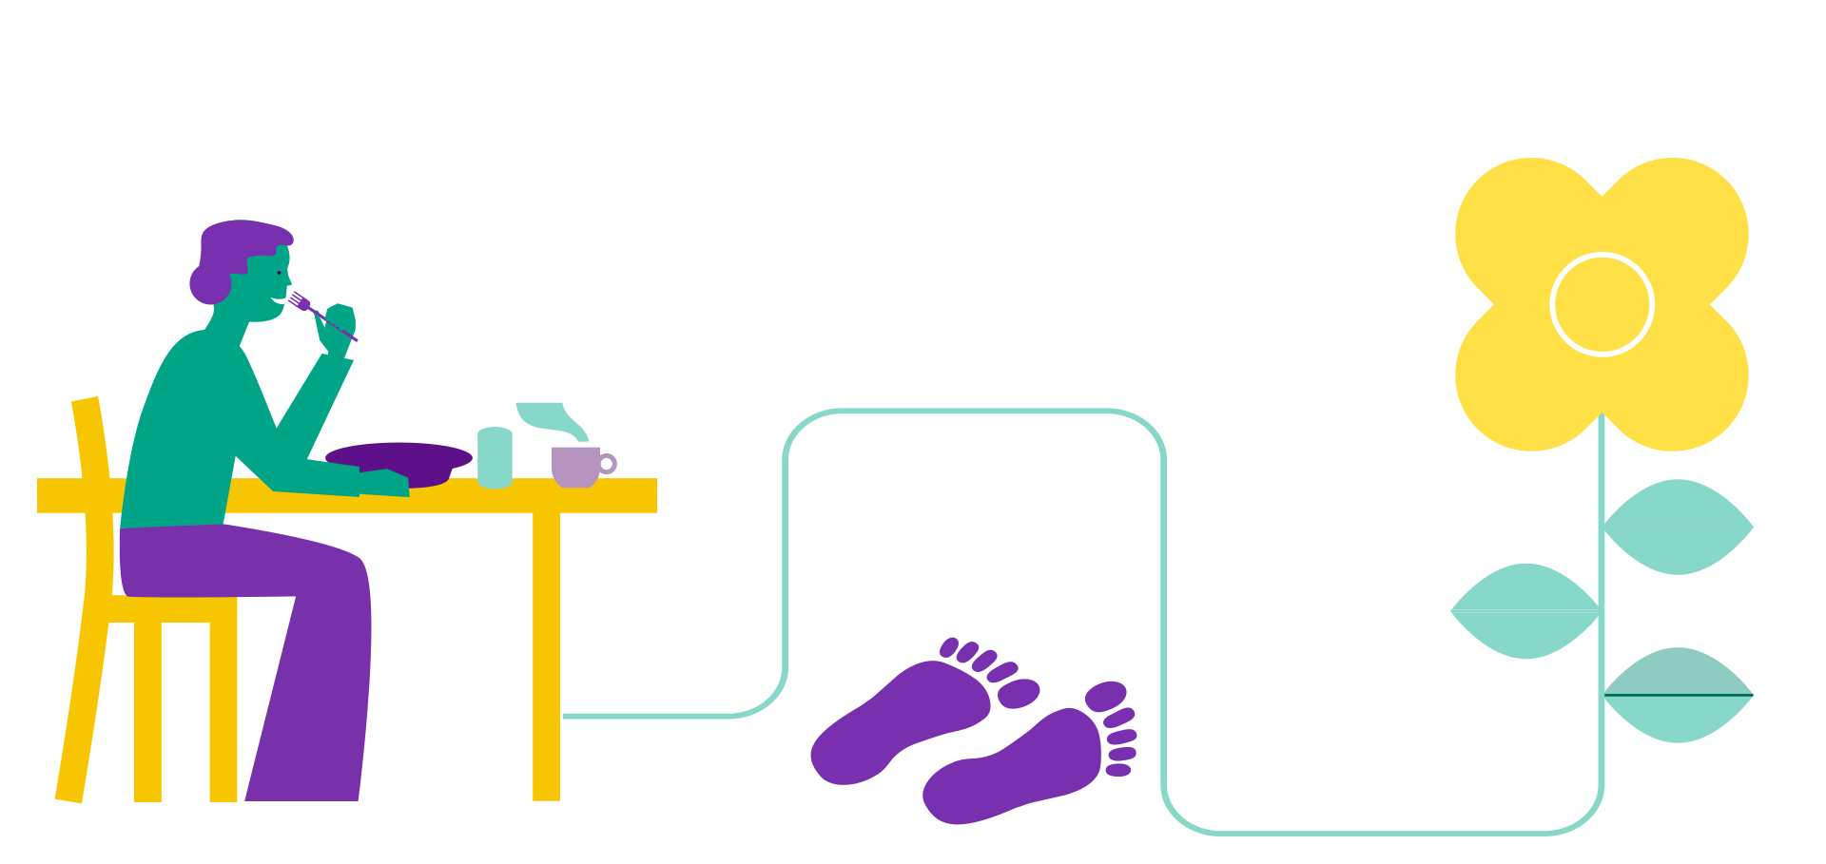
Dags för lunch!
Notes:
Föreslå att deltagarna tar lite frisk luft

Slide 19
Case
Dags att prova de nya kunskaperna
Notes:
Dela upp i grupper och använd casen.
Grupp 1 börjar med 1, grupp 2 börjar med 2 osv.
Deltagarna har gott om tid och ska använda alla om och men, lyfta på alla stenar osv. Om man vill kan man i gruppen utse en som är motvalls och letar efter alla men som hen kan komma på.
Som kursledare/utbildare finns ni tillgängliga om någon grupp kör fast eller har frågor. Gå också runt och kolla läget.
Redovisa i storgrupp, grupp 1 tar fråga 1 och sedan öppen diskussion, grupp 2 tar fråga två som följs av öppen diskussion osv

Slide 20

Vi tar en paus!

Slide 21

Reflektion
Just nu känner/tänker jag…..
Notes:
Låt deltagarna fundera en stund och gå laget runt.
Självklart är det möjligt att säga pass men försök uppmuntra, detta är en möjlighet för er som kursledare/utbildare att få en bild av om ni behöver justera något inför dag 2

Slide 22
Program dag 2
9.00 Välkomna till dag 2
9.30 Löneprocessen
10.30 Det fackliga arbetet
12.00 Lunch
13.00 Den svenska modellen
14.00 Att företräda steg 2
15.00 Sammanfattning
15.30 Reflektion
16.00 Tack för denna gång!
Notes:
Understryk att det är viktigt att vara med hela tiden, att ni kommer att hålla tiderna och att man ska ha 100% närvaro båda dagarna för att bli godkänd!

Slide 23
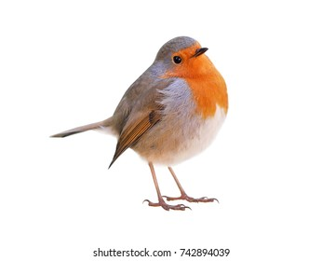

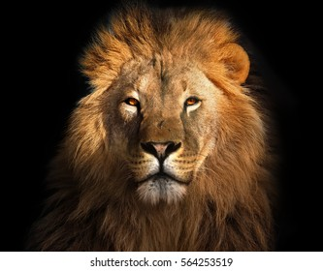
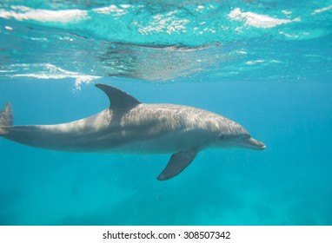
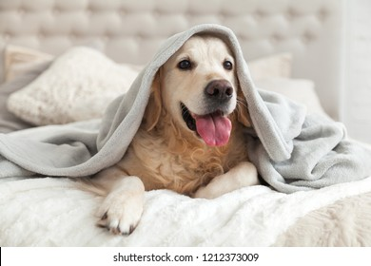
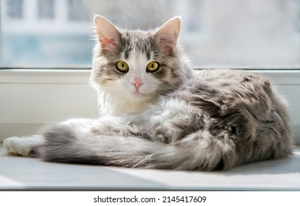
Om jag var ett djur…..
Notes:
Börja dagen med en kort reflektion
Knyt djuret till den känsla som jag har just nu.
Ni som kursledare kan börja så deltagarna får en bild av övningen
Till exempel ”Om jag var ett djur skulle jag vara en elefant. Dagen igår lärde mig mycket som gör att jag känner mig stor och stark”

Slide 24
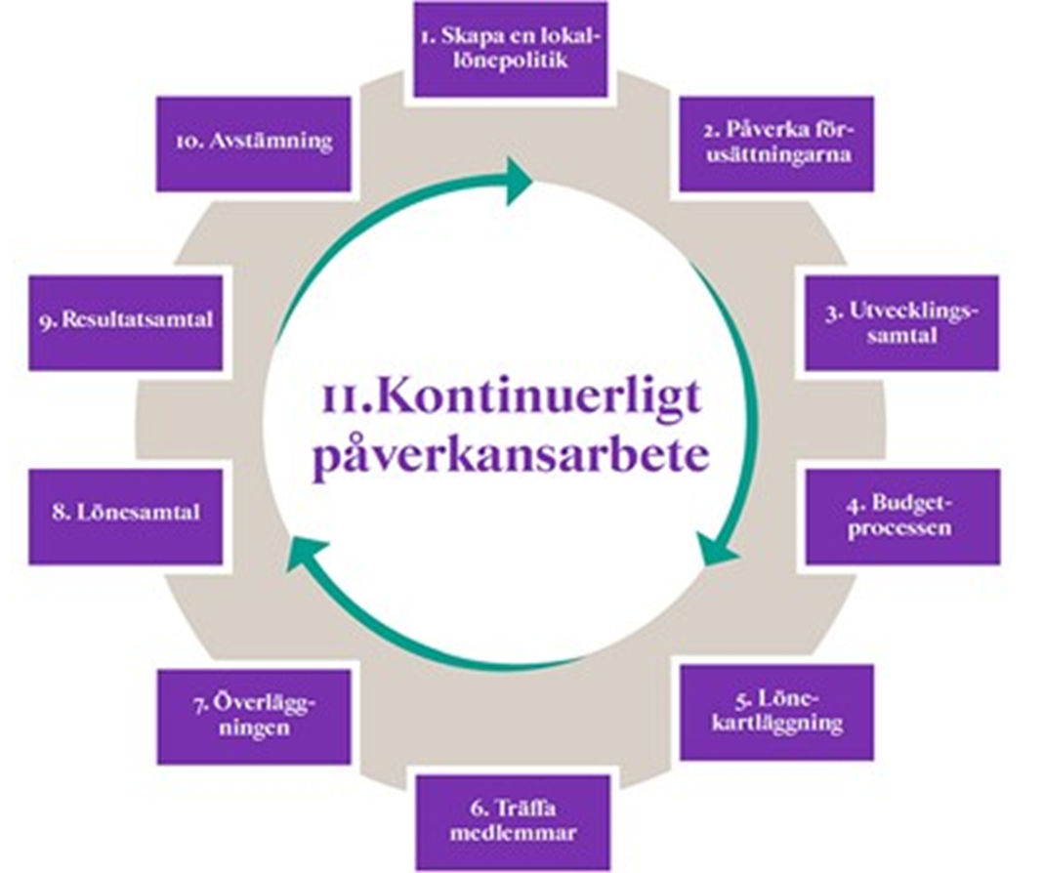
Löneprocessen steg för steg
Vem gör vad i löneprocessen?
Arbetsgivaren
Arbetsgivaren och Vision
Vision
Notes:
För den som är mer intresserad av löneprocessen och eller är ansvarig för densamma finns en hel utbildning om den.
Här kommer vi bara att titta på några bilder från utbildningen för att ge förståelse för hur löneprocessen går till och för att tydliggöra vad som berör Vision-ombudet
Det är viktigt att se på lönearbetet som något som pågår hela året och som vi gör tillsammans med arbetsgivaren

Slide 25
Löneprocessen
April
Juli
Okt
Jan
Arbetsgivaren
Budget-
arbetet
startar
Samtal
mellan medarbetare
och chef
Arbetsgivarens interna fördelnings-diskussion efter budgetbeslut
- Vad tycker Vision
- Kontakt med medlemmarna
- Behov utifrån kartläggning och analys
Lönesättande chefers medverkan
och mandat
- Vad betyder detta för oss –
när kan vi påverka?
- Arbetsgivarens
lönepolitik
Utbetalning av lön
Kartläggning
Budget
klar
Utvecklings-samtal
Analys och handlingsplan
Arbetsgivarens behov efter kartläggning
Notes:
Gå igenom de bitar arbetsgivaren ansvarar för i löneprocessen

Slide 26
Löneprocessen
Juli
Okt
April
Jan
Överläggning
Arbetsgivaren
och Vision
Avstämning
- Vad tycker Vision
- Kontakt med medlemmarna
- Behov utifrån kartläggning och analys
Lönesättande chefers medverkan
och mandat
- Vad betyder detta för oss –
när kan vi påverka?
- Arbetsgivarens
lönepolitik
Utbetalning av lön
Samverkan
Samverkan
Samverkan
Notes:
Gå igenom de bitar arbetsgivaren och Vision behöver samverka kring i löneprocessen.
Klicka fram respektive steg och berätta kortfattat om varje steg i löneprocessen.

Slide 27
Löneprocessen
April
Juli
Okt
Jan
Vision
Vad vill Vision?
Medlemsstöd
Medlems-dialog
- Vad tycker Vision
- Kontakt med medlemmarna
- Behov utifrån kartläggning och analys
Lönesättande chefers medverkan
och mandat
- Vad betyder detta för oss –
när kan vi påverka?
- Arbetsgivarens
lönepolitik
Utvärdering
Notes:
Gå igenom de bitar Vision ansvarar för i löneprocessen
Klicka fram respektive steg och berätta kortfattat om varje steg i löneprocessen.

Slide 28
Löneprocessen
Arbetsgivaren
och Vision
Vision
Arbetsgivaren
Överläggning
April
Juli
Okt
Jan
Budgetarbetet
startar
Samtal
mellan medarbetare
och chef
Arbetsgivarens interna fördelnings-diskussion
Efter budget-
beslut
Vad vill
Vision?
Medlems-
stöd
- Vad tycker Vision?
- Vad tycker medlemmarna?
- Behov utifrån kartläggning och analys
Lönesättande chefers medverkan
och mandat
- Arbetsgivarens lönepolitik
Vad betyder detta för oss -
när kan vi påverka?
Avstämning
Medlems-
dialog
Utbetalning av lön
Samverkan
Utvärdering
Utvärdering
Budget
klar
Kartläggning
Arbetsgivaren
Samverkan
Arbetsgivaren
och Vision
Utvecklings-samtal
Samverkan
Analys och handlingsplan
Vision
Arbetsgivarens behov efter kart-
läggning
Notes:
Skulle kunna vinna pris som den sämsta PPT-bilden ever, 😉 men än har vi inte kommit på något bättre sätt att få ihop alla delar!
Detta är ett exempel på hur det kan se ut.
berätta kortfattat om varje steg i löneprocessen.
Politikerna ger budgetförutsättningarna inför kommande år under hösten, okt – dec.
Organisationen / förvaltningen börjar jobba med budgeten – arbetet pågår fram till sommaren
Beslut fattas under hösten
Budgetprocessen börjar ett eller två år innan verksamhetsåret. Vad betyder en två- eller flerårsbudget för det lokala arbetet med löneprocessen.
Flera processer pågår samtidigt som är beroende av varandra.

Slide 29
Gruppdiskussion
1. Vad är en bra lön?
4. Tror du att kvinnor är försiktigare när de löneförhandlar?
2. Vad är jämställdhet för dig?
5. Tycker du att det är viktigt att få fler kvinnor på ledande positioner i arbetslivet?
3. Är det OK att den som är föräldraledig får sämre löneutveckling under några år?
6. Är könsfördelningen i olika yrken ett problem för samhället?
Notes:
Nu har vi gjort en kortare genomgång kring lön och lönearbete.
Det är dags för gruppdiskussion.
Låt grupperna välja i vilken ordning de ska diskutera frågorna.
När det är dags för storgrupp kollar ni vilka som började med 1 och öppnar diskussionen med dem och låter sedan andra fylla på.

Slide 30
Dags för rörelse

Slide 31
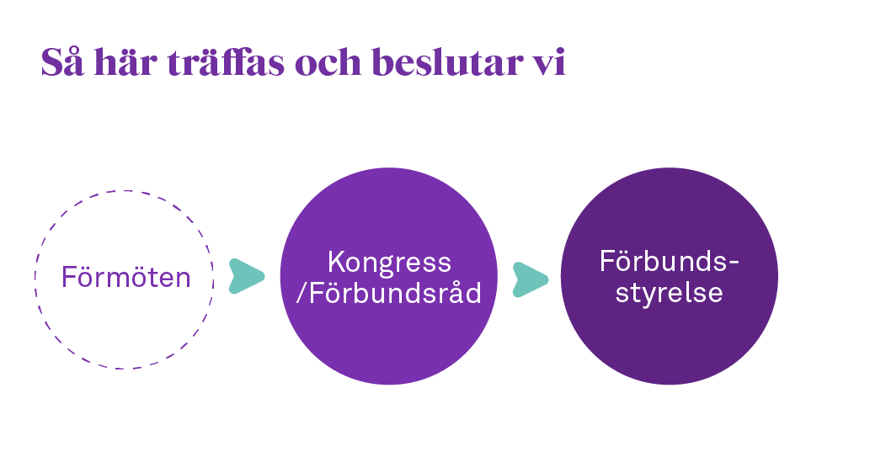
Notes:
Vem bestämmer i Vision? Det snabba svaret är medlemmarna!
Men alla medlemmar kan så klart inte vara aktiva i alla frågor!
Vi är en demokratisk organisation och ytterst är det Kongressen som beslutar (har tidigare hetat förbundsmöte) På kongressen deltar förtroendevalda från hela landet som väljs av sina förtroendevaldakollegor enligt ett särskilt system.
Före kongressen har Vision förmöten ute i landet för att få så mycket input i årets viktiga frågor som det är möjligt. Så många som möjligt ska komma till tals!
Kongresserna hålls från och med 2024 vart fjärde år och däremellan hålls Förbundsråd.
Till Kongressen kan alla medlemmar skicka motioner om frågor de tycker är viktiga och kongressen tar beslut, för eller emot!
Kongressen väljer också en förbundsstyrelse som ansvarar för förbundet mellan kongresserna
Man kan också skicka motioner direkt till förbundsstyrelsen om det man vill diskutera inte kan vänta till nästa kongress

Slide 32
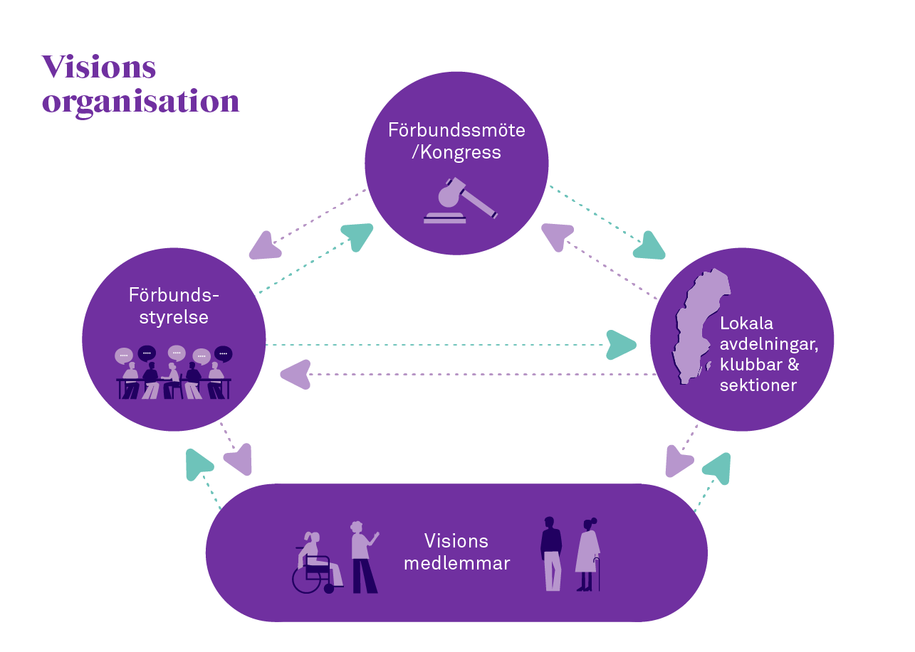
Notes:
I en demokratisk organisation finns hela tiden en rörelse eller ett utbyte mellan de olika delarna.
Medlemmarna tillhör en avdelning eller klubb, klubbar och avdelningar skickar representanter till kongress och förbundsråd som bland annat väljer en förbundsstyrelse som består av medlemmar, ja ni ser vi hör alla ihop och är knutna till varandra

Slide 33
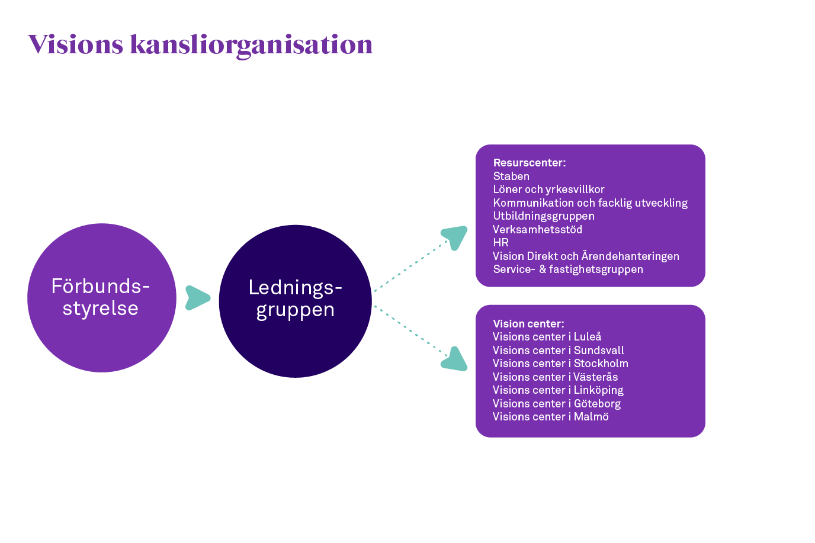
Notes:
I vår organisation finns också ett kansli med anställda som servar de förtroendevalda och tillsammans med de förtroendevalda ser till att de beslut som organisationen tar genomförs.
En del anställda jobbar nära de förtroendevalda, träffar förtroendevalda om inte varje dag så varje vecka! Exempel på dessa är de som arbetar på Visions sju center
Men det finns också anställda som har andra arbetsuppgifter, teknik, service och ekonomi är exempel.
Mellan de anställda och förbundsstyrelsen finns en ledningsgrupp bestående av chefer.

Slide 34
Dags för rörelse

Slide 35

Visions värdegrund
Notes:
Värdegrund och verksamhet (vision.se)
Visa webbplatsen så att deltagarna kan se att vår värdegrund är något som är under ständigt arbete och förnyelse
Utgå från texten på hemsidan och presentera vad Vision står för. Knyt tillbaka till Kongressen som tar besluten

Slide 36
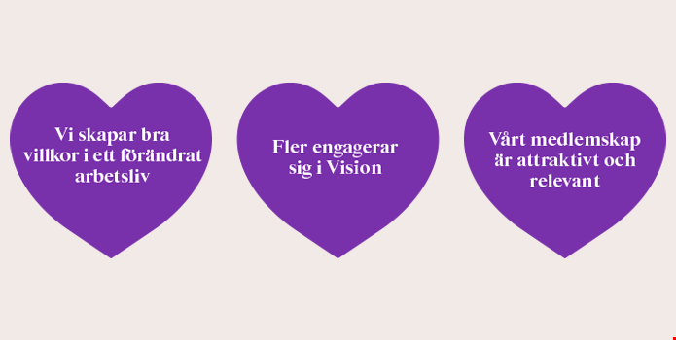
Notes:
Visions övergripande mål och hjärtefrågor
Utgå från infon på webbplatsen om mål och hjärtefrågor och berätta om de beslut Förbundsmötet/Kongressen tagit.
Återigen är detta frågor som förbundet arbetar kontinuerligt med och därför är webbplatsen viktig för alla medlemmar som vill hålla sig uppdaterade med vad som är de aktuella dokumenten
Medlemmen ska få ut så mycket som möjligt av sitt arbetsliv och om ombud skriver vi under på att i uppdraget arbeta för värdegrund, mål och hjärtefrågor

Slide 37
Gruppdiskussion
1. Hur tycker du en bra facklig förtroendevald ska vara?
4. Är du stolt över ditt medlemskap i Vision?
Varför/varför inte?
2. Vad är en god arbetsmiljö?
5. Vad innebär det att företräda en medlem?
7. Vilka fackliga ämnen diskuteras vid fikabordet?
3. Vad innebär det att vara en ambassadör för Vision?
6. Hur inspirerar du till fackligt engagemang i Vision?
Notes:
Om det är en digital utbildning (eller detta känns som ett bättre sätt att arbeta på) finns här 7 av frågorna från värderingskortleken
Välj utifrån hur gruppen fungerar hur djupt ni vill gå i frågorna (se körschemat)

Slide 38
Dags för lunch!
Notes:
Föreslå att deltagarna tar lite frisk luft

Slide 39
Notes:
Ja, detta är samma bild igen! Om man inte minns något annat från utbildningen förutom denna bild är förutsättningarna ändå goda!
Läs varje punkt och låt deltagarna fundera över var i pyramiden svaret finns
Övning: var står det?
Rätten till semester? (lag)
Rätten till insättning av tjänstepension (centrala KA)
Möjlighet lösa in semesterdagstillägget i pengar? (lokalt KA)
Beskrivning av mitt anställningsavtal? (enskilt avtal)
Rätten till lön (lag)
Rätten till lönerevision (KA)
Rätt till OB, övertid fyllnadstid (KA)
Friskvårdsersättning (lokalt KA)
Vad händer om vi förlorar i facklig styrka?
Släck PPT och låt deltagarna fundera över vad de ska göra när de kommer hem för att Vision ska öka i facklig styrka
Låt deltagarna utbyta idéer

Slide 40
Vi tar en paus!

Slide 41
Vad behöver en facklig företrädare kunna
Beteende
Kunskaper
Notes:
Nu börjar vi närma oss slutet av dessa utbildningsdagar och det är dag att rikta blicken framåt, in i uppdraget.
I körschemat finns ett förslag på hur övningen kan genomföras. Har ni ont om tid så förkorta övningen.
Övningens mål är att deltagarna ska kännas sig lite spända men glada och trygga i sitt uppdrag. I Vision är man aldrig ensam, det finns alltid hjälp att få. Med detta sagt är det alltid viktigt att fundera över hur man göra saker. Även här finns det förutsättningar att få hjälp. T ex be någon du känner dig trygg med att berätta hur de upplever dig som företrädare i olika situationer.

Slide 42
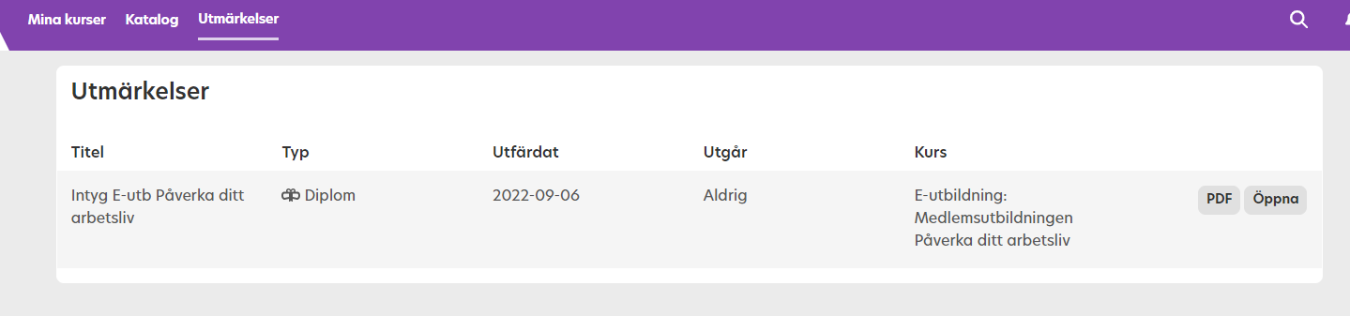
Ditt intyg
Notes:
OBS! Denna bild gäller enbart för utbildningar som har en lärresa i Aktivitets och lärportalen (ALPen) För övriga tillfällen ska material beställas av den som arrangerar utbildningen. I materialet ingår Intyg i pappersformat Trycksaker: Utbildning (vision.se)
Intygen finns numera i varje utbildnings lärresa.
De finns tillgängliga efter att lärresan har avslutats.
Öppna lärresan och klicka på utmärkelser.
Vill du ha ett klassiskt Vision-intyg så öppna PDFen

Slide 43
Reflektion
Detta tar jag med mig…..
Notes:
Låt deltagarna fundera en stund och gå laget runt.
Har ni ont om tid använd metoden max en mening, låt en av kursledarna/utbildarna starta så det blir tydligt hur övningen ska gå till

Slide 44

Tack och hej!
Notes:
Tack och hej! Vi ses i Visionsvimlet!

